Slide 1

Power Java
제6장 조건과 반복

Slide 2
이번 장에서 학습할 내용
지금까지는 문장들이 순차적으로 실행된다고 하였다. 하지만 필요에 따라서 조건이 만족되면 문장의 실행 순서를 변경할 수 있는 기능이 제공된다.
조건문이란?
if 문
if, else 문
중첩 if 문
switch 문
break문
continue문

Slide 3
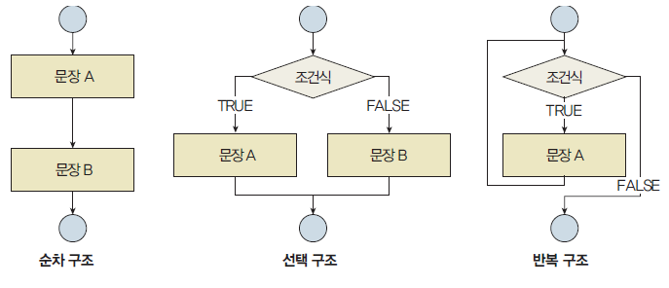
3가지의 제어 구조
그림 6-1 . 3가지의 제어 구조

Slide 4
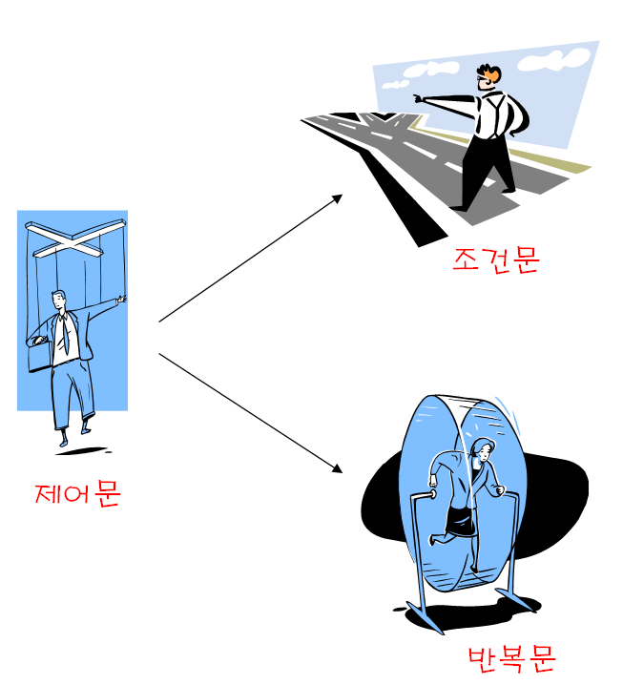
조건문
조건에 따라서 여러 개의 실행 경로 가운데 하나를 선택
문장이 실행되는 순서에 영향을 주는 문장
조건에 따라서 여러 개의 같은 처리를 반복

Slide 5

일상 생활에서의 조건문의 예
만약 비가 오지 않으면 테니스를 친다.
만약 결석이 1/3이상이면 F학점을 받는다.
만약 시간이 없는 경우에는 택시를 탄다.
만약 날씨가 좋고 공휴일이면 공원에 산책을 간다.
점수가 60점 이상이면 합격이고 그렇지 않으면 불합격이다.
조건문은 프로그램의 흐름을 변경합니다.

Slide 6
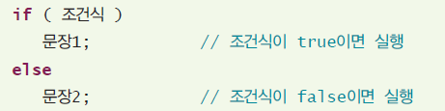
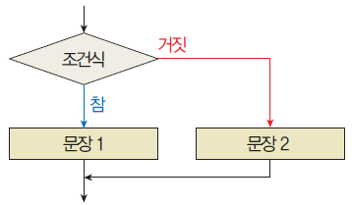
if-else 문

Slide 7




조건문의 예
여기서 else절은 생략될 수도 있다. 이 경우를 if-then구조라고 한다.

Slide 8

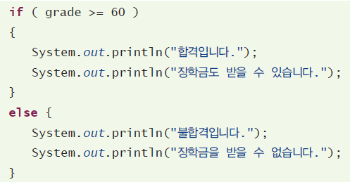
복합문
복합문(compound statement)
  중괄호를 이용하여 문장들을 그룹핑 하는 것,
  블록(block)이라고 한다.
  단일문 대신 들어 갈 수 있다.

Slide 9
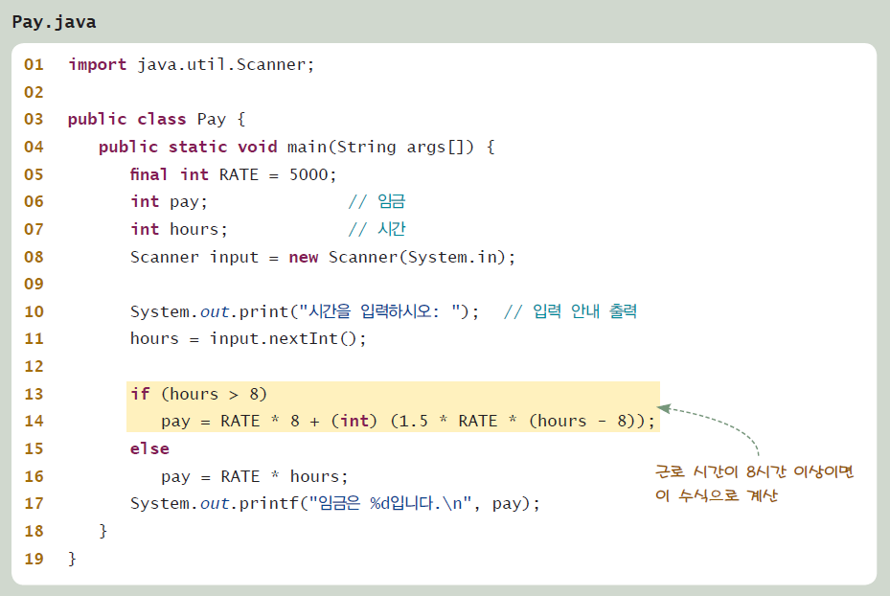
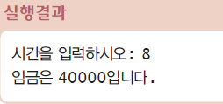
예제
시간을 입력하시오: 8
임금은 40000입니다.

Slide 10
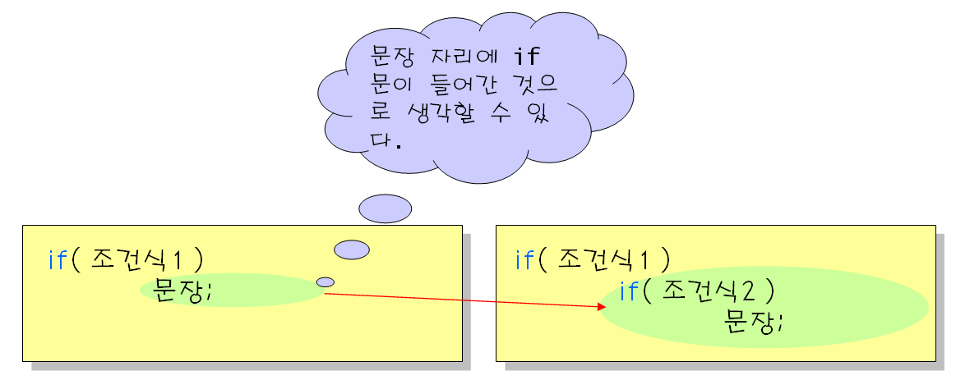
중첩 if
if 문에 다시 if 문이 포함
if( 조건식1 )
if( 조건식2 )
문장;

Slide 11

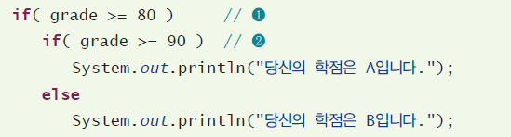
중첩 if
If 문안의 문장자리에 if문이 들어간 경우
If 문안의 문장자리에 if-else 문이 들어간 경우

Slide 12
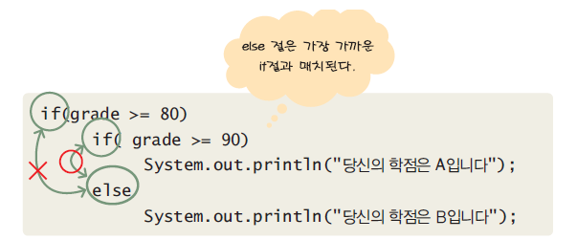
if와 else의 매칭 문제
if( grade >= 80 ) {
if(grade >= 90 )
System.out.println("당신의 학점은 A입니다.");
}
else
System.out.println("당신의 학점은 A나 B가 아닙니다.");
만약 다른 if절과 else 절을 매치 시키려면 중괄호를 사용하여 블록으로 묶는다.

Slide 13
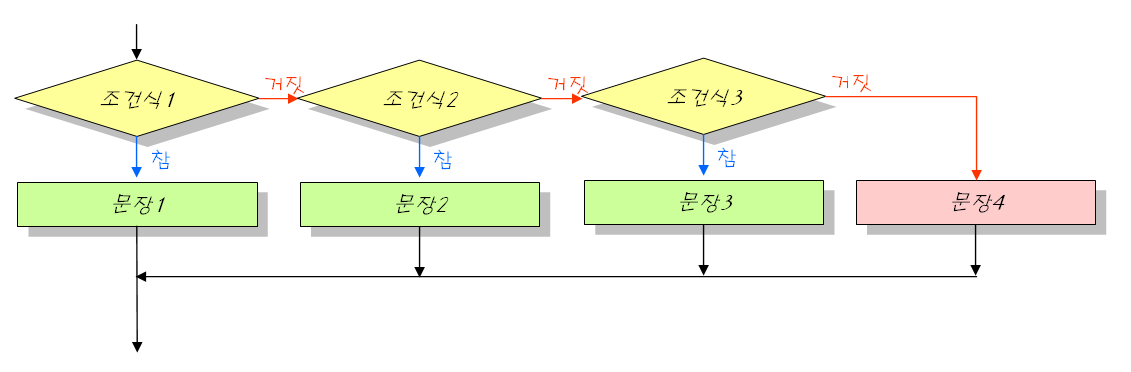
연속적인 if
if( 조건식1 )
문장1;
else if( 조건식2 )
문장2;
else if( 조건식3 )
문장3;
else
문장4;

Slide 14
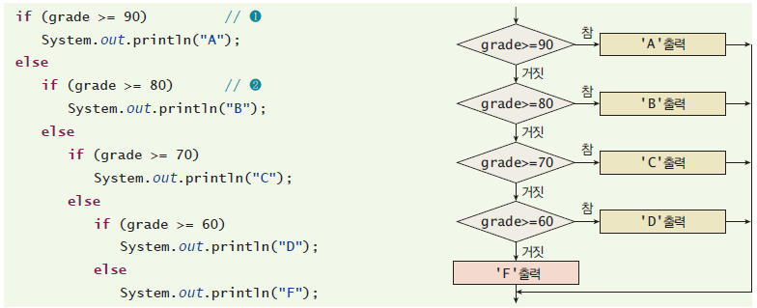
학점 부여 예제

Slide 15
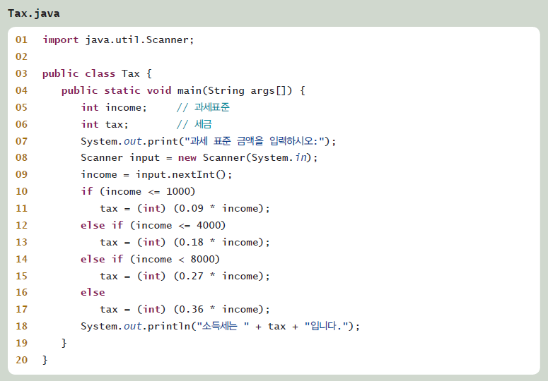

예제
과세 표준 금액을 입력하시오:3000
소득세는 540입니다.

Slide 16

중간 점검 문제
변수 n의 값이 100보다 크거나 같으면 “large", 100보다 작으면 ”small"을 출력하는 if-else 문을 작성하라.
2. k의 값이 각각 3, 0, -1인 경우에 다음의 코드에 의하여 생성되는 출력은 무엇인가?
  if( k == 0 )
  System.out.println("A");
  else if( k > 3 )
  System.out.println("B");
  else
  System.out.println("C");
3. 컵의 사이즈를 받아서 100ml미만은 small, 100ml이상 200ml미만은 medium, 200ml 이상은 large라고 출력하는 연속적인 if-else 문을 작성하시오.

Slide 17
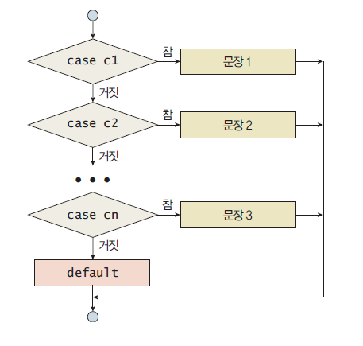
switch 문
여러 가지 경우 중에서 하나를 선택하는데 사용

Slide 18
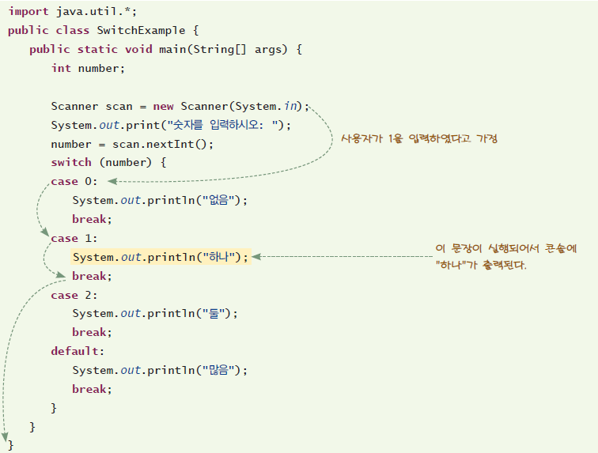
예제

Slide 19
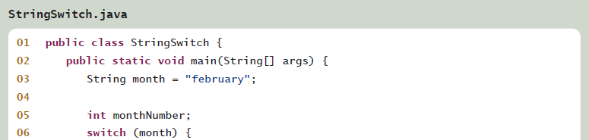
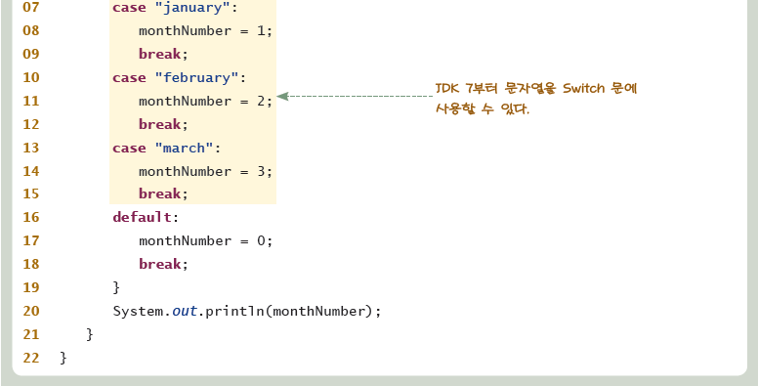

예제

Slide 20
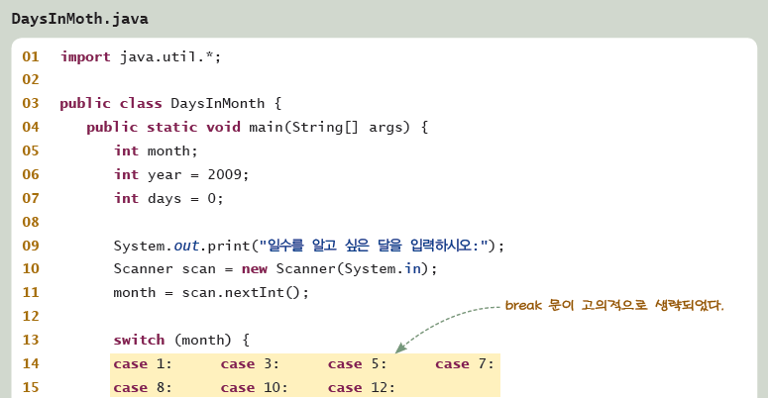
예제

Slide 21
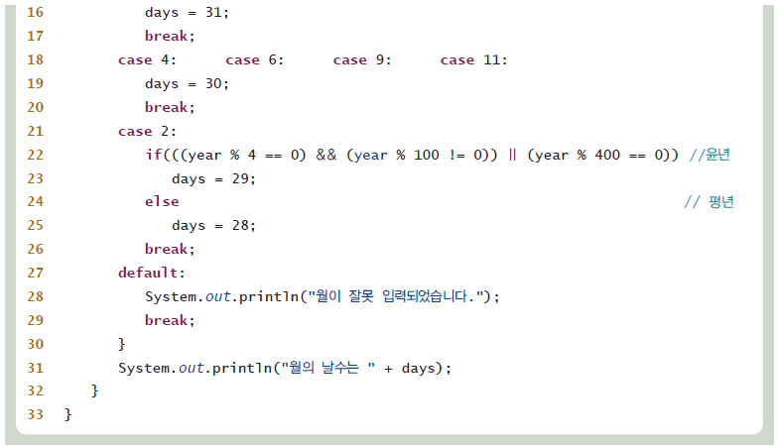

예제
일수를 알고 싶은 달을 입력하시오:6
월의 날수는 30

Slide 22
중간 점검 문제
1. case 절에서 break 문을 생략하면 어떻게 되는가?
2. 변수 fruit의 값이 각각 1, 2, 5일 때, 다음의 코드의 출력을 쓰시오.
switch(fruit) {
case 1: System.out.println("사과");
break;
case 2: System.out.println("배");
case 3: System.out.println("바나나");
break;
default:System.out.println("과일");
}

Slide 23
이번 장에서 학습할 내용
반복 구조는 일련의 처리를 반복할 수 있게 한다. 반복의 개념을 먼저 이해하고 3가지의 반복 구조에 대하여 학습한다.
반복의 개념 이해
while 반복문
do-while 반복문
for 반복문
break와 continue문

Slide 24
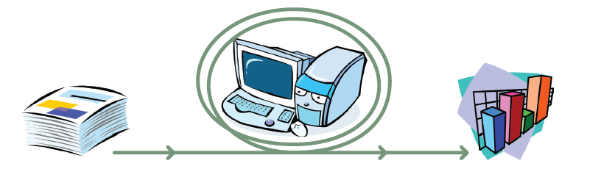
반복문
Q) 반복 구조는 왜 필요한가?
같은 처리 과정을 되풀이하는 것이 필요하기 때문이다. 학생 30명의 평균 성적을 구하려면 같은 과정을 30번 반복하여야 한다.

Slide 25
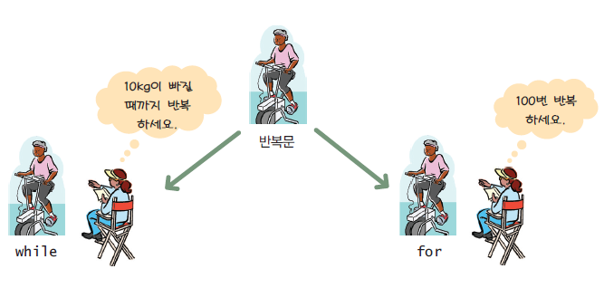
반복문의 종류

Slide 26
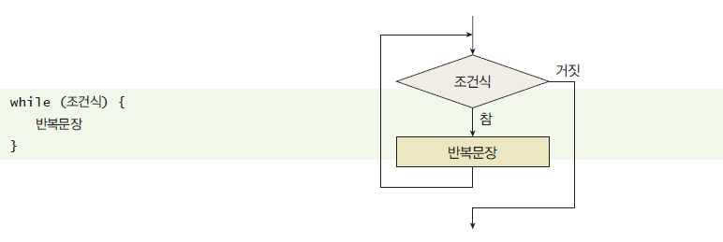
while 문
주어진 조건이 만족되는 동안 문장들을 반복 실행한다.

Slide 27
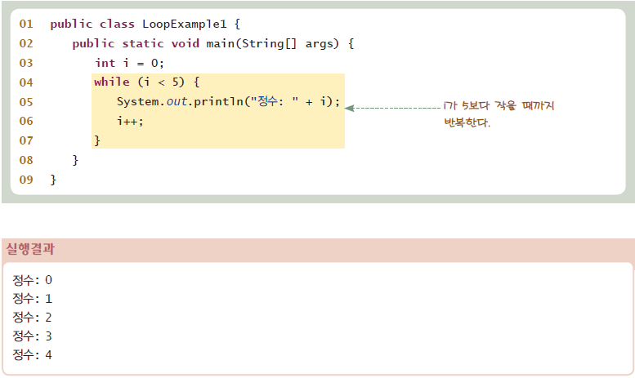
예제
정수: 0
정수: 1
정수: 2
정수: 3
정수: 4

Slide 28


무한 반복

Slide 29
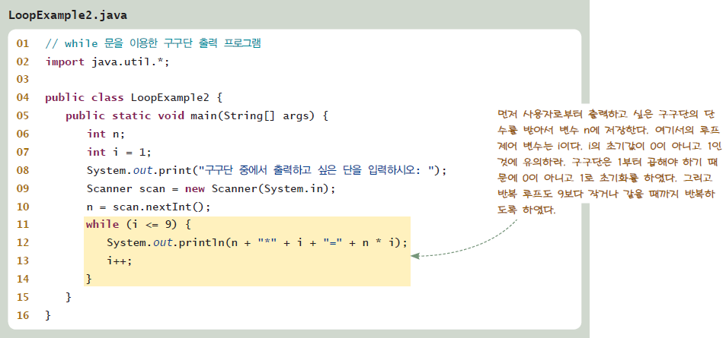
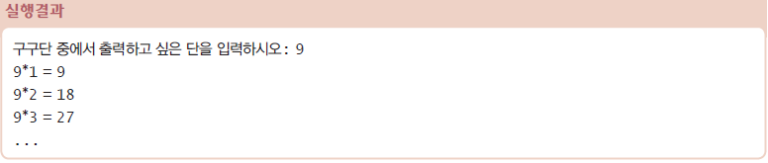
예제
구구단 중에서 출력하고 싶은 단을 입력하시오: 9
9*1 = 9
9*2 = 18
9*3 = 27
...

Slide 30
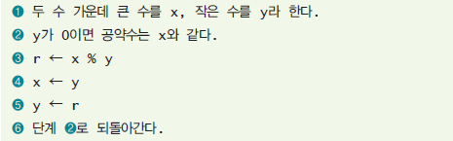
예제
두수의 최대 공약수 구하기
유클리드 알고리즘

Slide 31
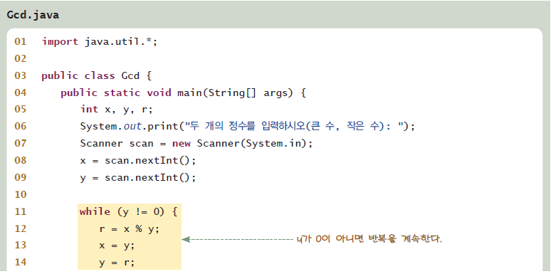
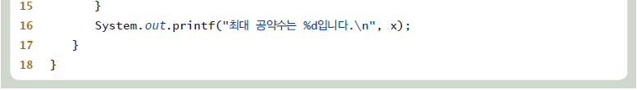
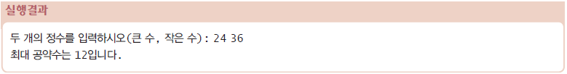
예제
두개의 정수를 입력하시오(큰수, 작은수): 24 36
최대 공약수는 12입니다.

Slide 32
if 문과 while 문의 비교
if문은 while 문으로 변경할 수 있다.
while 문도 if문으로 변경할 수 있다.
if( 조건 )
{
...
...
}
while( 조건 )
{
...
...
}
조건이 만족되면 한번만 실행된다.
조건이 만족되면 여러 번 반복 실행된다.

Slide 33
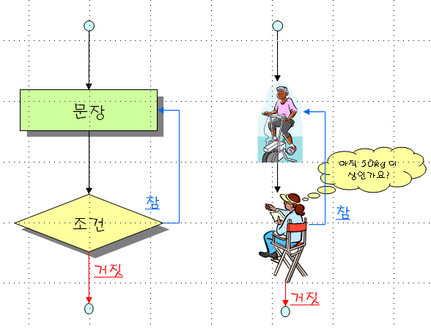

do-while문
반복 조건을 루프의 끝에서 검사
① 문장들이 실행된다.
② 조건식이 계산된다.
③ 결과가 참이면 ①로 돌아간다.
④ 결과가 거짓이면 종료된다.

Slide 34
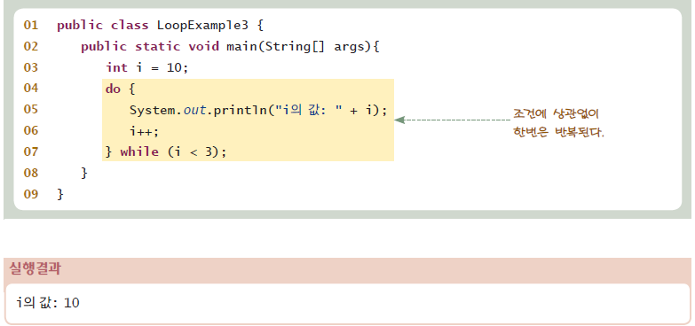
예제
i의 값: 10

Slide 35
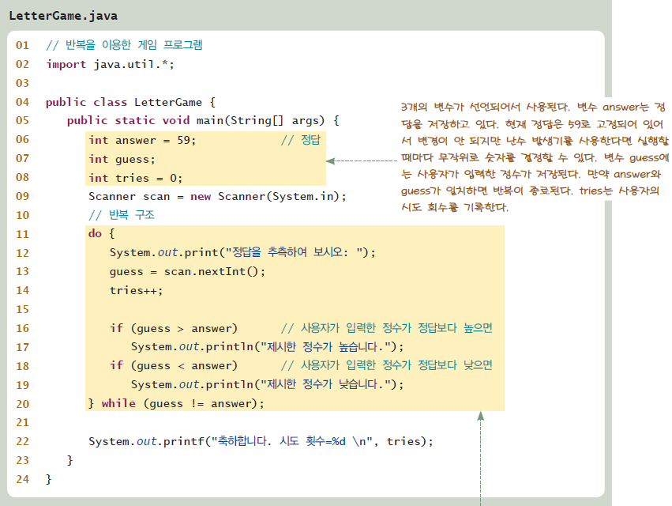
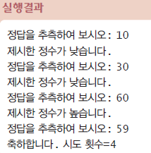
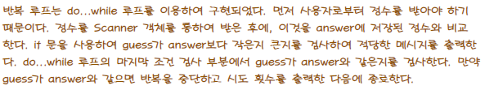
예제

Slide 36
중간 점검 문제
1. 다음 코드의 출력을 쓰시오.
int n = 10;
while (n > 0) {
System.out.println(n);
n = n - 3;
}
2. 1번 문제의 반복 구조를 do-while로 변경하면 출력이 어떻게 변화되는가?

Slide 37
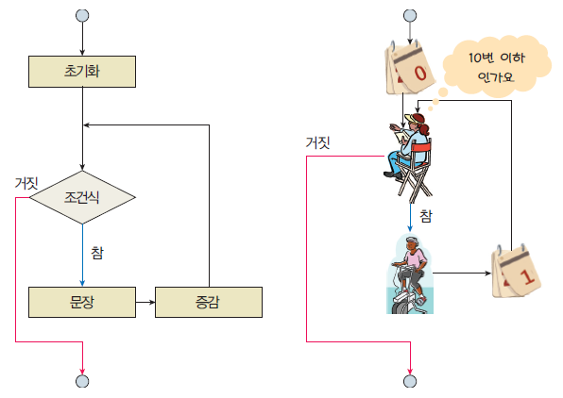
for 문
정해진 횟수만큼 반복하는 구조

Slide 38
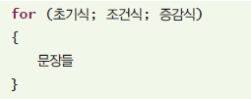
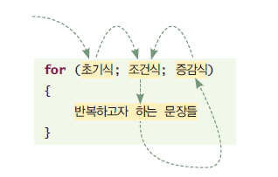
for 문의 구조
① 초기화를 실행한다.
② 반복 조건을 나타내는 조건식을 계산한다.
③ 수식의 값이 거짓이면 for 문의 실행이 종료된다.
④ 수식의 값이 참이면 문장이 실행된다.
⑤ 증감을 실행하고 ②로 돌아간다.

Slide 39
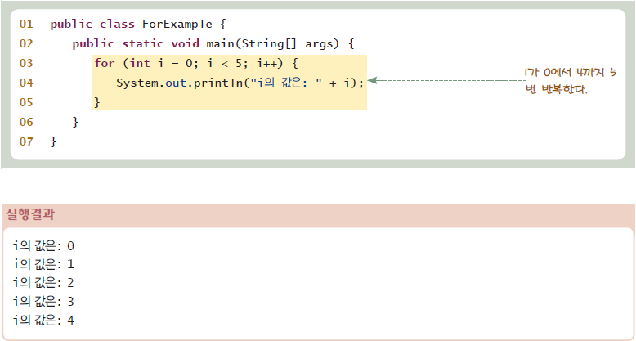
예제
i의 값은: 0
i의 값은: 1
i의 값은: 2
i의 값은: 3
i의 값은: 4

Slide 40
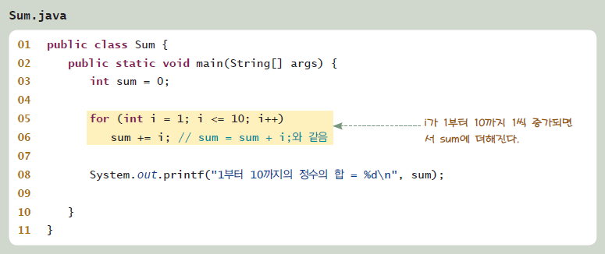
예제
1부터 10까지의 정수의 합 = 55

Slide 41
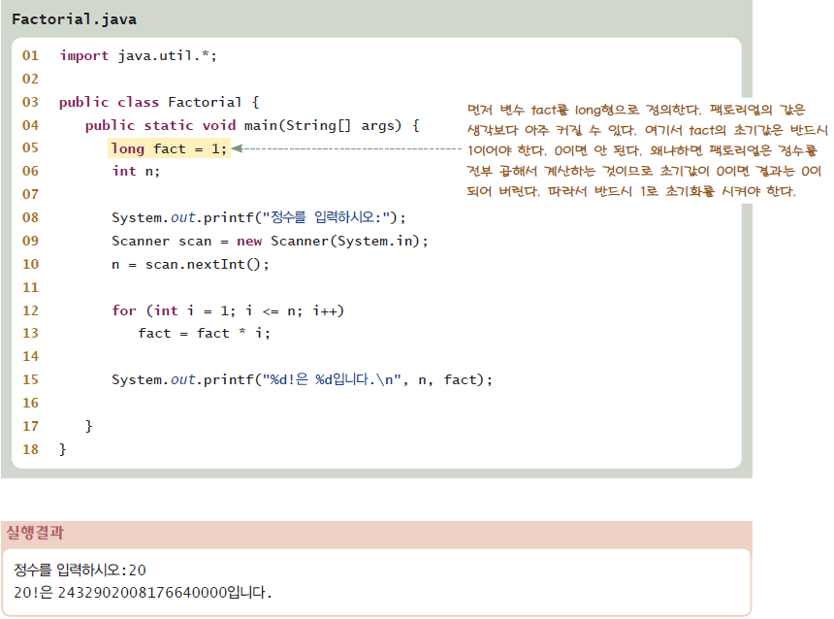
예제

Slide 42
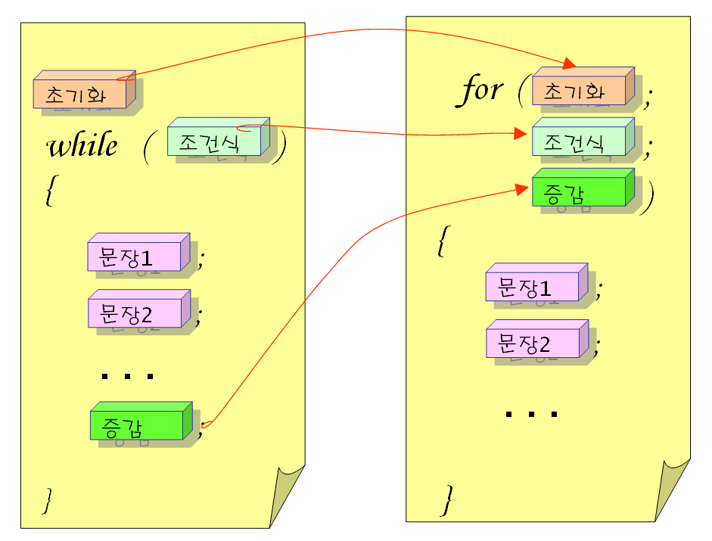
while 루프와 for 루프와의 관계

Slide 43
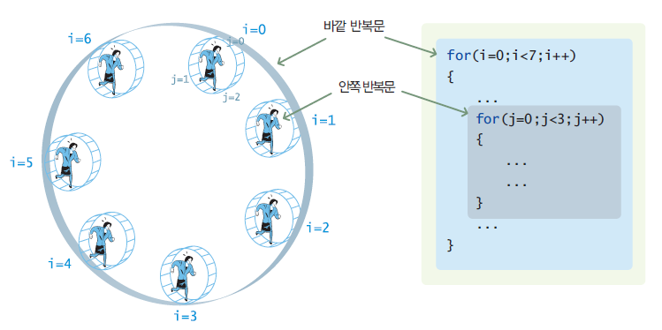
중첩 반복문
중첩 반복문(nested loop): 반복문 안에 다른 반복문이 위치

Slide 44
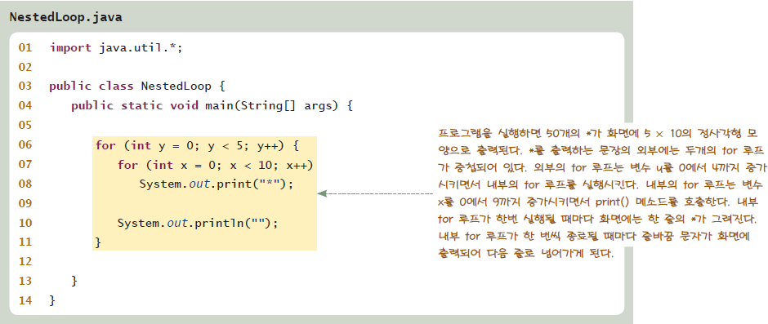
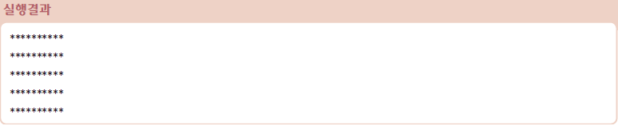
예제
**********
**********
**********
**********
**********

Slide 45
중간 점검 문제
1. 다음 코드의 출력을 쓰시오.
for(int i = 1; i < 5; i++)
System.out.print(2 * i + " ");
2. 다음 코드의 출력을 쓰시오.
for(int i = 10; i > 0; i = i - 2)
System.out.println("Student" + n);
3. 다음 코드의 출력을 쓰시오.
for(int i = 1; i < 6; i++)
for(int j = 5; j >= 1; i--)
System.out.println(i + "곱하기“ + j + "은 ” + i*j);

Slide 46
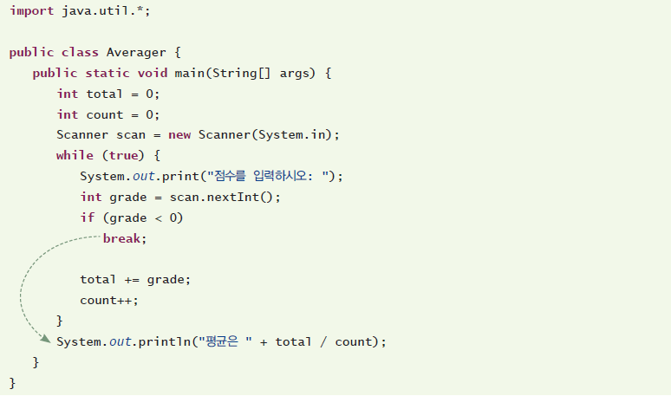
break 문

Slide 47
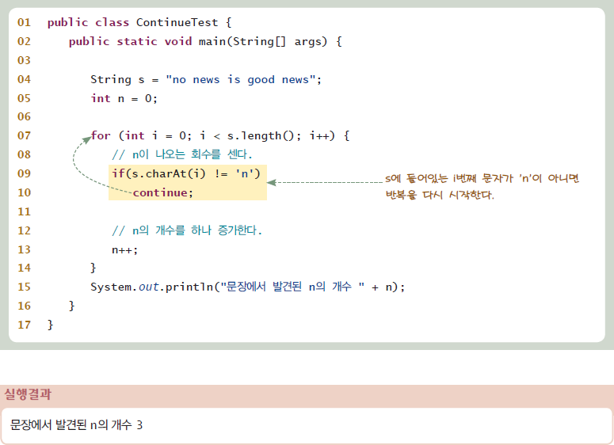
continue 문
문장에서 발견된 n의 개수 3

Slide 48
중간 점검 문제
1. 다음 코드의 출력을 쓰시오.
int n = 12;
while (n > 0) {
n = n - 2;
if( n == 6 )
break;
System.out.println(n);
}
2. 1번 문제에서 break를 continue로 변경하면 어떻게 되는가?

Slide 49
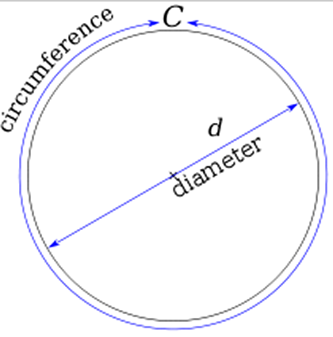

LAB: 파이 구하기
파이를 계산하는 가장 고전적인 방법은 Gregory-Leibniz 무한 수열을 이용하는 것

Slide 50
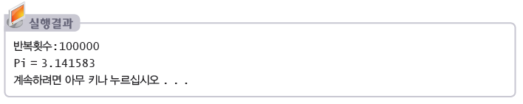
실행 결과
반복횟수:100000
Pi = 3.141583
계속하려면 아무 키나 누르십시오 . . .

Slide 51
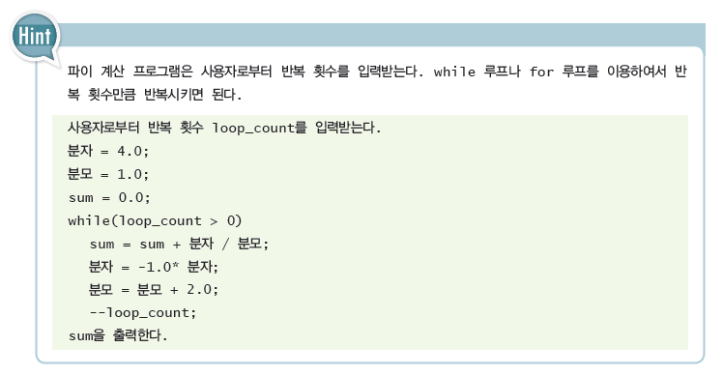
알고리즘

Slide 52
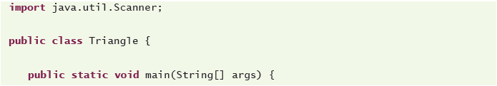

SOURCE

Slide 53


Q & A

